Slide 1
Bài 7:
XU HƯỚNG BIẾN ĐỔI THÀNH PHẦN VÀ MỘT SỐ TÍNH CHẤT CỦA HỢP CHẤT TRONG MỘT CHU KỲ

Slide 2
01
THÀNH PHẦN CỦA CÁC OXIDE VÀ HYDROXIDE
NỘI DUNG
02
TÍNH CHẤT CỦA OXIDE VÀ HYDROXIDE

Slide 3
PART 01
THÀNH PHẦN CỦA CÁC OXIDE VÀ HYDROXIDE

Slide 4
THÀNH PHẦN CỦA CÁC OXIDE VÀ HYDROXIDE
Hóa trị cao nhất của nguyên tố từ nhóm IA đến VIIA trong oxide cao nhất = STT nhóm(Trừ Flourine)
Nhóm
Hóa trị nguyên tố trong oxide cao nhất
Công thức oxide cao nhất
Ví dụ:
IA IIA IIIA IVA VA VIA VIIA
I II III IV V VI VII
I
II
RO
R₂O₃
RO₂
R₂O₅ RO₃ R₂O₇
R₂O
Na₂O
BaO
Al₂O₃ CO₂ P₂O₅ SO₃ Cl₂O₇

Slide 5

THÀNH PHẦN CỦA CÁC OXIDE VÀ HYDROXIDE
Bàn lẻ: Nguyên tố Gallium thuộc nhóm IIIA trong bảng tuần hoàn, Viết công thức hóa học của oxide, hydroxide ứng với hóa trị cao nhất của nguyên tố.
Bàn chẵn: Nguyên tố Selenium thuộc nhóm VIA trong bảng tuần hoàn, Viết công thức hóa học của oxide, hydroxide ứng với hóa trị cao nhất của nguyên tố.

Slide 6
THÀNH PHẦN CỦA CÁC OXIDE VÀ HYDROXIDE
Bàn lẻ
Bàn chẵn
Gallinium thuộc nhóm IIIA trong bảng tuần hoàn => hóa trị cao nhất với oxygen là III.
Công thức oxide: Ga₂O₃
Công thức hydroxide: Ga(OH)₃
Selenium thuộc nhóm VIA trong bảng tuần hoàn => hóa trị cao nhất với oxygen là VI.
Công thức oxide: SeO₃
Công thức hydroxide: H₂SeO₄

Slide 7
PART 02
TÍNH CHẤT CỦA OXIDE VÀ HYDROXIDE

Slide 8
TÍNH CHẤT CỦA CÁC OXIDE VÀ HYDROXIDE
Kết quả
Thí nghiệm 1
Viết PTHH xảy ra và nhận xét về sự biến đổi tính acid – base của các oxide và hydroxide tương ứng.
Tìm hiểu thông tin thí nghiệm 1 trang 41.SGK.

Slide 9
TÍNH CHẤT CỦA CÁC OXIDE VÀ HYDROXIDE
Na₂O + H₂O → 2NaOH
MgO + H₂O → Mg(OH)₂
P₂O₅ + 3H₂O → 2H₃PO₄
tác dụng với nước tạo thành base. Na₂O tham gia phản ứng dễ dàng hơn
=> tính base của oxide: Na₂O > MgO
=> tác dụng với nước tạo thành dung dịch acid
Trong một chu kì, tính base của oxide cao nhất giảm dần, tính acid tăng dần
Tính base của hydroxide: NaOH > Mg(OH)₂
Trong một chu kì, tính base của hydroxide giảm dần

Slide 10
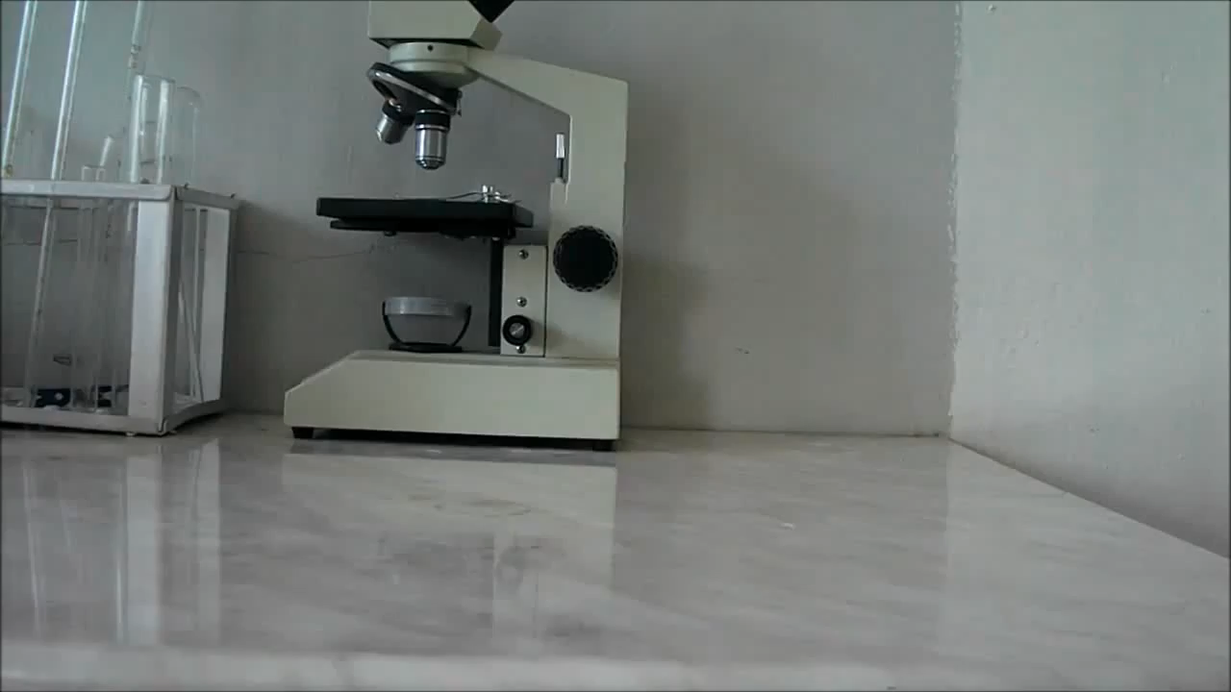
TÍNH CHẤT CỦA CÁC OXIDE VÀ HYDROXIDE
Quan sát thí nghiệm của dung dịch Na₂CO₃ với dung dịch HNO₃.
Nêu hiện tượng quan sát được, viết phương trình so sánh tính acid của HNO₃ và H₂CO₃.
Hiện tượng: Sủi bọt khí không màu.
Tính acid: HNO₃ > H₂CO₃ (acid mạnh hơn đẩy acid yếu hơn ra khỏi dung dịch muối).
Na₂CO₃ + 2HNO₃ → 2NaNO₃ + CO₂ + H₂O
Trong một chu kì, tính acid tăng dần

Slide 11
TÍNH CHẤT CỦA CÁC OXIDE VÀ HYDROXIDE
Nhóm
Hóa trị nguyên tố trong oxide cao nhất
Công thức oxide cao nhất
Ví dụ:
IA IIA IIIA IVA VA VIA VIIA
I II III IV V VI VII
I
II
RO
R₂O₃
RO₂
R₂O₅ RO₃ R₂O₇
R₂O
Na₂O
BaO
Al₂O₃ CO₂ P₂O₅ SO₃ Cl₂O₇
Tính acid của oxide cao nhất tăng dần, tính base giảm dần

Slide 12

TÍNH CHẤT CỦA CÁC OXIDE VÀ HYDROXIDE
 | Kim loại | Phi kim
Công thức của Hydroxide | M(OH)_{n} | Dạng axit
Na | Mg | Al | Si | P | S | Cl
NaOH | Mg(OH)₂ | Al(OH)₃ | H₂SiO₃ | H₃PO₄ | H₂SO₄ | HClO₄
Tính acid của hydroxide có xu hướng tăng dần, tính base có xu hướng giảm dần

Slide 13
TÍNH CHẤT CỦA CÁC OXIDE VÀ HYDROXIDE
Ví dụ: Trong chu kì 3:
3 | Na 3s¹ | Mg 3s² | Al 3s²3p¹ | Si 3s²3p² | P 3s²3p³ | S 3s²3p⁴ | Cl 3s²3p⁵
 | Na₂O | MgO | Al₂O₃ | SiO₂ | P₂O₅ | SO₃ | Cl₂O₇
Tính acid tăng dần, tính base giảm dần
Na₂O là oxide có tính base mạnh nhất
Cl₂O₇ là oxide có tính acid mạnh nhất
Al₂O₃ là oxide có tính lưỡng tính (vừa có tính acid, vừa có tính base).
Al₂O₃ + 2NaOH →2NaAlO₂ + H₂O
Al₂O₃ + 6HCl →2AlCl₃ + 3H₂O

Slide 14

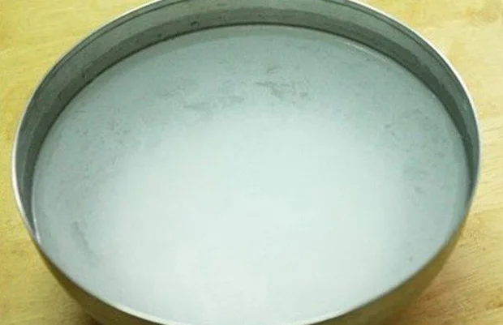
TÍNH CHẤT CỦA CÁC OXIDE VÀ HYDROXIDE
Tại sao không được dùng chậu nhôm để chứa nước vôi trong??
Vì vôi, nước vôi hoặc vữa xây dựng đều có chứa Ca(OH)₂ là chất kiềm, chất này sẽ phá hủy dần các đồ vật bằng nhôm do có xảy ra các phản ứng.
Al₂O₃ + Ca(OH)₂ → Ca(AlO₂)₂ + H₂O
2Al + Ca(OH)₂ + 2H₂O → Ca(AlO₂)₂ + 3H₂

Slide 15
PART 03
LUYỆN TẬP

Slide 16
LUYỆN TẬP
Câu 1: Chất nào dưới đây có tính acid yếu nhất?
B
C
D
A
H₂SO₄
HClO₄
H₃PO₄
H₂SiO₃

Slide 17
LUYỆN TẬP
Câu 2: Chất nào dưới đây có tính base mạnh nhất?
B
C
D
A
Mg(OH)₂
Al(OH)₃
NaOH
Fe(OH)₂

Slide 18
LUYỆN TẬP
Câu 3: Nguyên tố X có cấu hình electron lớp ngoài cùng là 3s²3p⁴. Công thức oxide cao nhất của X có dạng?
B
C
D
A
XO₃
X₃O
XO₂
X₂O₅

Slide 19
XIN CHÀO VÀ HẸN GẶP LẠI

